Slide 1

Studiefinanciering: dat regel je zo!
Studiefinanciering mbo 3-4

Slide 2
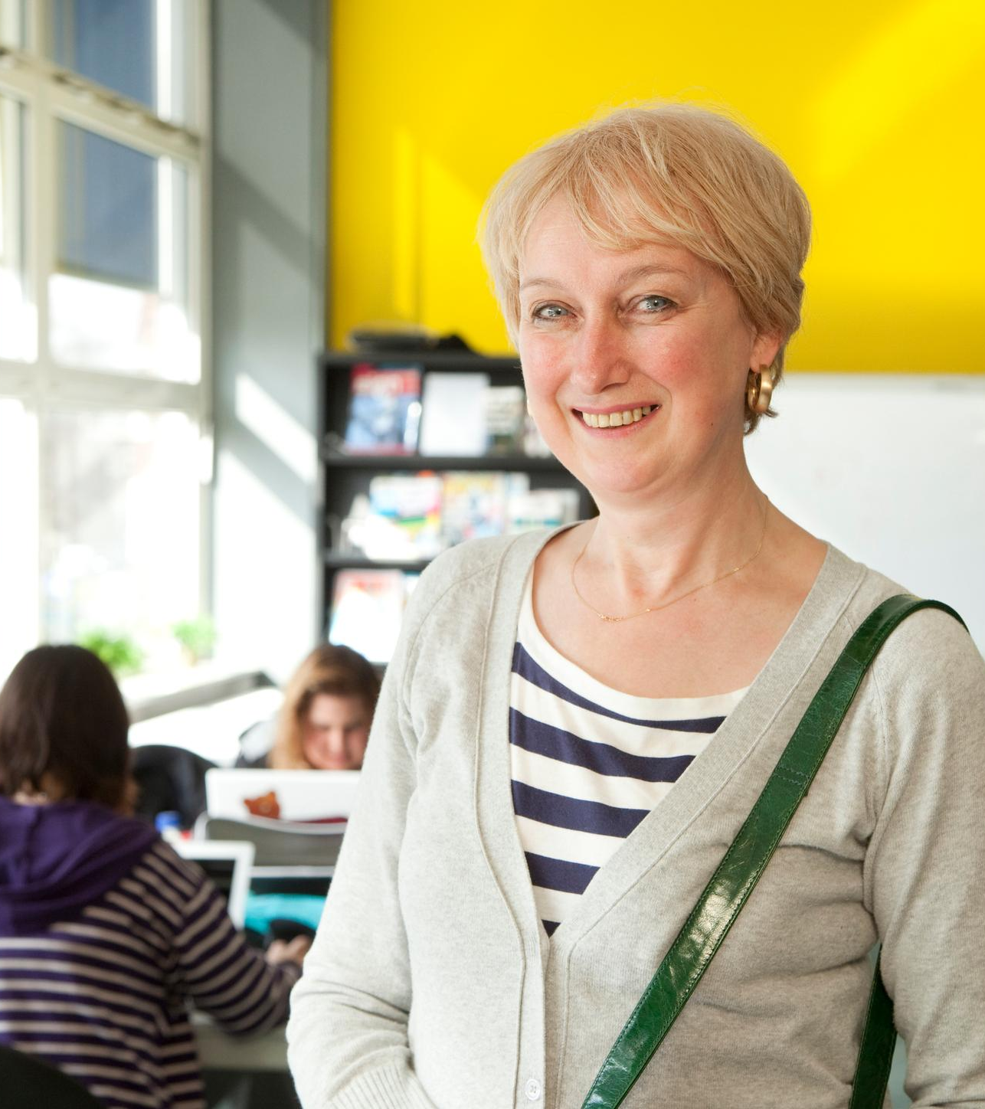
Docentenhandleiding
Klassikaal
Tweetallen
Individueel
1-2 lesuren
Deze les is bedoeld voor de (voltijds) bol-opleiding.
Bbl-ers of deeltijdstudenten hebben geen recht op studiefinanciering

Slide 3
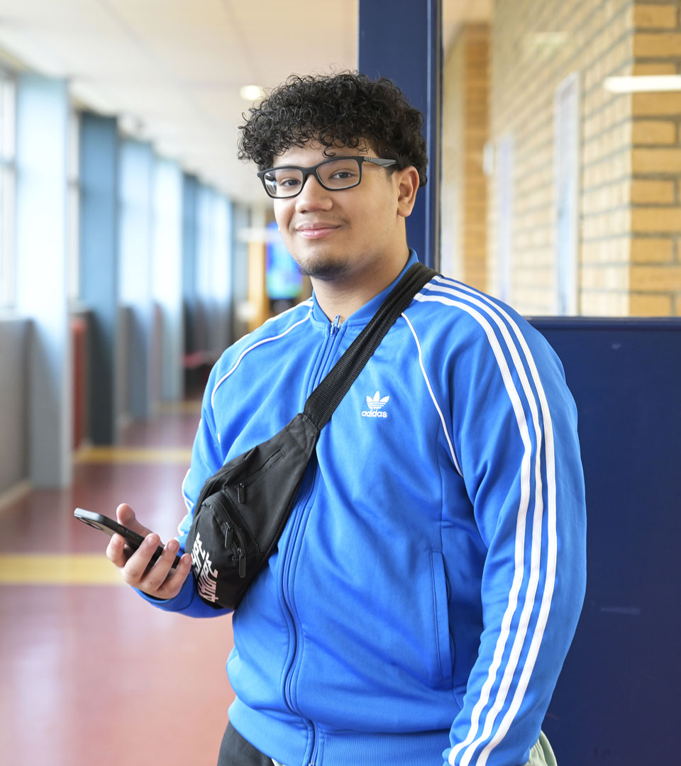
Quiz!
Wat weet jij over studiefinanciering?
Je hebt pas recht op studiefinanciering als je 18 bent.
Waar
Niet waar

Slide 4
Antwoord: waar
Tot je 18e jaar krijgen je ouders kinderbijslag voor jou. Dit stopt het kwartaal na je 18e verjaardag. Zit je op het mbo, dan komt daar de studiefinanciering voor in de plaats.

Slide 5
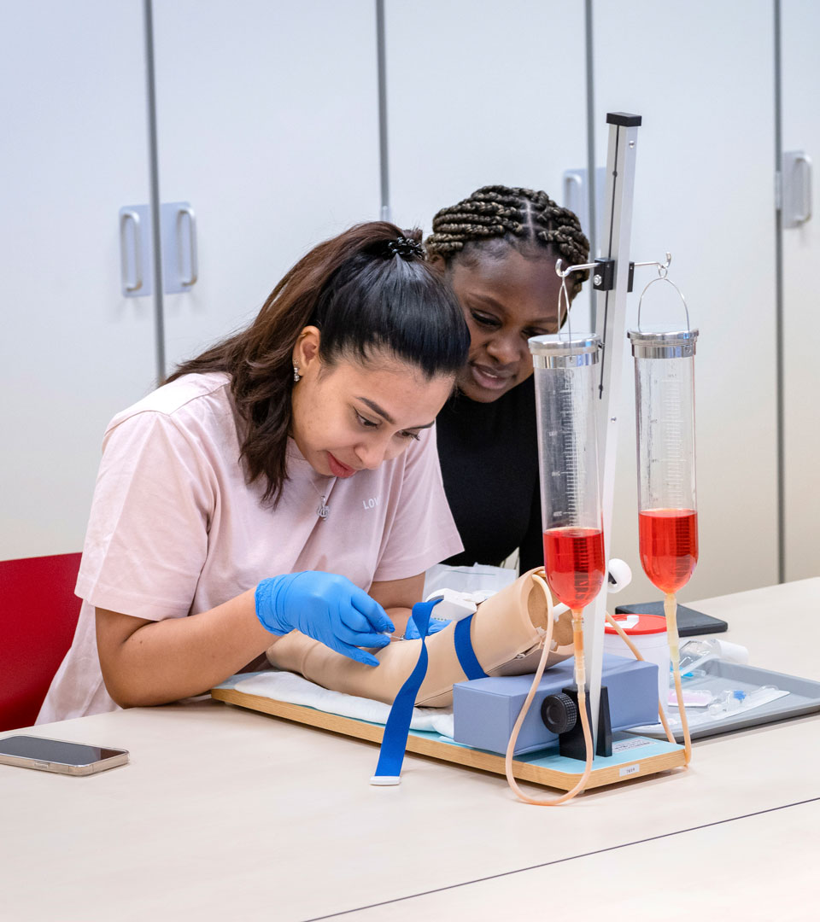
Quiz!
Je betaalt het lesgeld voor je opleiding aan school.
Waar
Niet waar

Slide 6
Antwoord: niet waar
Ben je op 1 augustus 18 jaar of ouder? Dan betaal je dat schooljaar lesgeld aan DUO. Let op dat je dit goed regelt. Met een termijnregeling kun je het automatisch in
9 gedeeltes laten afschrijven.

Slide 7
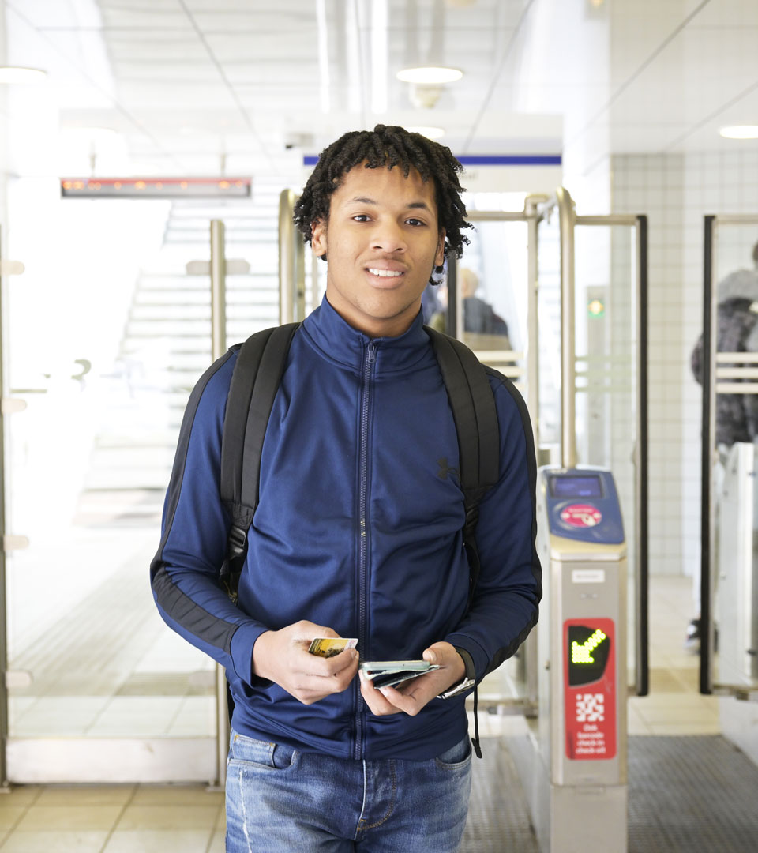
Quiz!
Je kunt vrij reizen als je nog geen 18 bent.
Waar
Niet waar

Slide 8
Antwoord: waar
Al voor je 18e jaar kun je een studentenreisproduct aanvragen. Hiermee kun je vrij reizen. Voorwaarde is dat je een voltijd opleiding volgt op het mbo.

Slide 9
Leerdoelen
Je weet uit welke onderdelen studiefinanciering voor niveau 3 en 4 bestaat.
Je weet dat voor niveau 3 en 4 de basisbeurs, de aanvullende beurs en het studentenreisproduct een prestatiebeurs zijn. Als je binnen 10 jaar een diploma haalt, worden deze onderdelen een gift.
Je weet dat je rente moet betalen als je een lening aanvraagt en hoe dit werkt.
Je weet hoe je studiefinanciering kunt aanvragen en stoppen in Mijn DUO.
Je weet wat je kunt krijgen, maar ook wat je zelf moet betalen.

Slide 10

Wat is studiefinanciering?

Slide 11
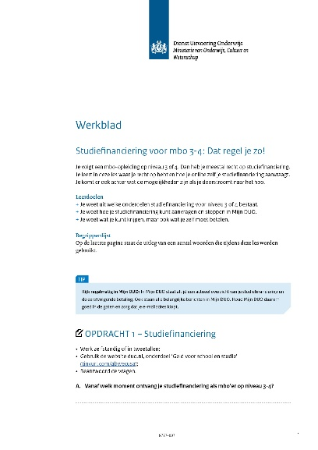
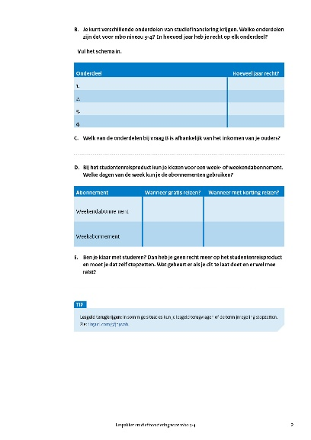
Opdracht 1 - Studiefinanciering
Werk in tweetallen
Gebruik de website duo.nl onderdeel
‘Geld voor school en studie’
Schrijf je antwoorden op het werkblad

Slide 12
Opdracht 1 - Studiefinanciering
Vanaf welke leeftijd ontvang je studiefinanciering als mbo’er op niveau 3-4?
Je kunt verschillende onderdelen van studiefinanciering krijgen. Welke onderdelen zijn dat voor mbo niveau 3-4? En hoeveel jaar heb je recht op elk onderdeel?
Vanaf het kwartaal na je 18e verjaardag, zolang je een voltijd bol-opleiding volgt.
Antwoord
Basisbeurs: 4 jaar
Aanvullende beurs: 4 jaar
Studentenreisproduct: 7 jaar
Lening: 7 jaar
Antwoord

Slide 13
Opdracht 1 - Studiefinanciering
Welke van de onderdelen van de studiefinanciering zijn afhankelijk van het inkomen van je ouders?
Bij het studentenreisproduct kun je kiezen voor een week- of weekendabonnement. Welke dagen van de week kun je de abonnementen gebruiken?
Aanvullende beurs
Antwoord
Weekendabonnement: vrijdagmiddag t/m zondag gratis, maandag t/m vrijdagochtend korting
Weekabonnement: maandag t/m vrijdag gratis, zaterdag en zondag korting
Antwoord

Slide 14
Opdracht 1 - Studiefinanciering
Ben je klaar met studeren? Dan heb je geen recht meer op het studentenreisproduct en moet je dat zelf stopzetten.
Wat gebeurt er als je dit te laat doet en je er wel mee reist?
Je krijgt een boete per halve maand dat je er mee gereisd hebt. De 1e maand € 92,98 per halve maand, daarna € 185,98 per halve maand.
Antwoord

Slide 15
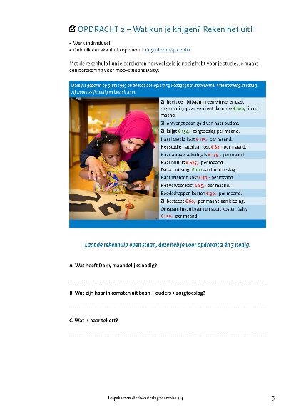
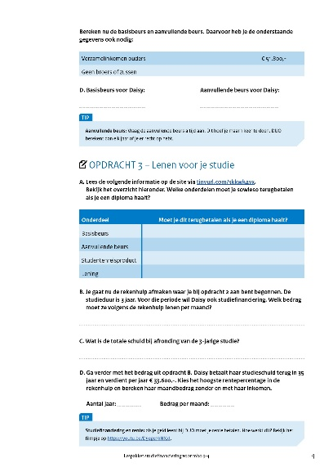
Opdracht 2 – Wat kun je krijgen? Reken het uit.
Vul de rekenhulp voor jezelf in.
Gebruik de rekenhulp via duo.nl:
  Blauwe blok onderaan de pagina
    Service
      Rekenhulpen
        Rekenhulp studiefinanciering
Gebruik de gegevens uit het
Je eindigt in de rekenhulp bij stap 2. Laat de
rekenhulp daarna openstaan voor opdracht 3.
voorbeeld.

Slide 16
Opdracht 2 - Wat kun je krijgen? Reken het uit.
Wat heeft Daisy maandelijks nodig?
Wat zijn haar inkomsten uit baan + ouders + zorgtoeslag?
Daisy heeft maandelijks nodig: € 1460,-
Antwoord
Daisy’s maandelijkse inkomsten: € 560,-
Antwoord

Slide 17
Opdracht 2 - Wat kun je krijgen? Reken het uit.
Wat is haar tekort?
Bereken nu de basisbeurs en aanvullende beurs met de gegevens op je werkblad. Hoe hoog zijn de basisbeurs en de aanvullende beurs?
Daisy’s tekort is: € 900,-
Antwoord
De basisbeurs is:
€ 338,68
De aanvullende beurs is:
€ 421
Antwoord

Slide 18
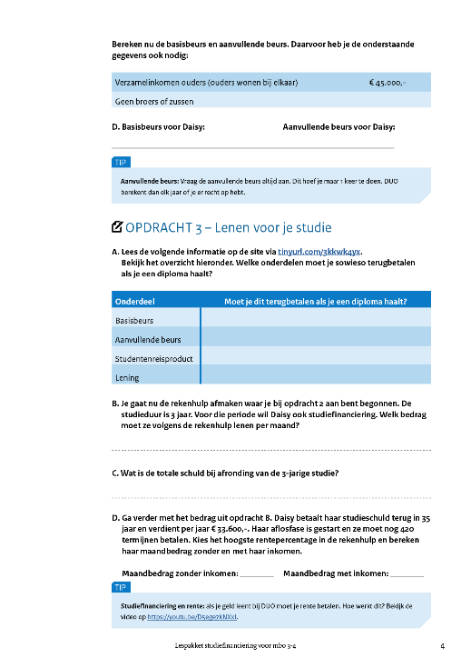
Opdracht 3 – Lenen voor je studie
Werk individueel.
Schrijf je antwoorden op het werkblad.
Vanaf vraag 3B ga je verder in de rekenhulp
met Terugbetalen.

Slide 19
Opdracht 3 – Lenen voor je studie
invullijst
Bekijk de op je werkblad. Welke onderdelen moet je sowieso terugbetalen als je een diploma haalt?
Je gaat voor deze vraag verder met de rekenhulp van opdracht 2 die je open hebt laten staan. Daisy leent het bedrag dat ze volgens de rekenhulp nog nodig heeft. Hoe hoog is dat bedrag per maand?
Alleen de lening. De rest is een gift als je binnen 10 jaar een diploma haalt.
Antwoord
Lening per maand:
€ 140,32-.
Antwoord

Slide 20
Opdracht 3 – Lenen voor je studie
Wat is haar schuld na afronden van een 3-jarige studie?
Daisy betaalt haar studieschuld terug in 35 jaar en verdient per jaar € 33.600,- bruto. Kies het hoogste rentepercentage in de rekenhulp. Bereken haar maandbedrag zonder en met haar inkomen.
Totale schuld bij afronding
van de studie: € 5,051,52
Antwoord
Het maandbedrag is € 18,17 zonder inkomen en 37,48 met inkomen. Daisy betaalt het laagste bedrag.
Antwoord

Slide 21
Studiefinanciering en rente

Slide 22
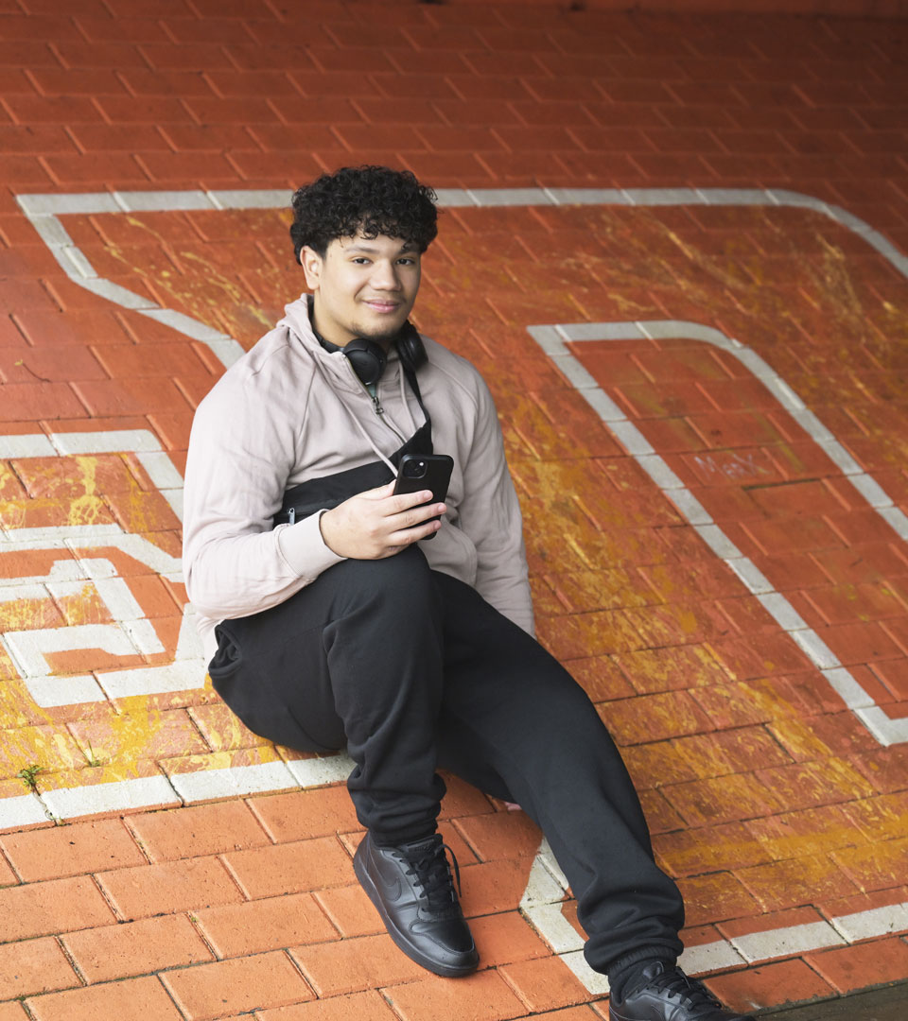
Stelling:
Je bouwt alleen een studieschuld op als je leent.
Waar
Niet waar

Slide 23
Antwoord: niet waar
Doe je een mbo-opleiding op niveau 3 of 4 of een opleiding in het hoger onderwijs? Dan bouw je vanaf de 1e maand dat je studiefinanciering of een studentenreisproduct ontvangt eerst een studieschuld op. Ook als je niet leent. Over deze studieschuld wordt rente berekend. Haal je binnen de diplomatermijn van 10 jaar je diploma? Dan worden de basisbeurs, de aanvullende beurs en het studentenreisproduct omgezet in een gift. De daarover opgebouwde rente wordt dan kwijtgescholden. Haal je geen diploma? Dan moet je alles terugbetalen, met rente.

Slide 24
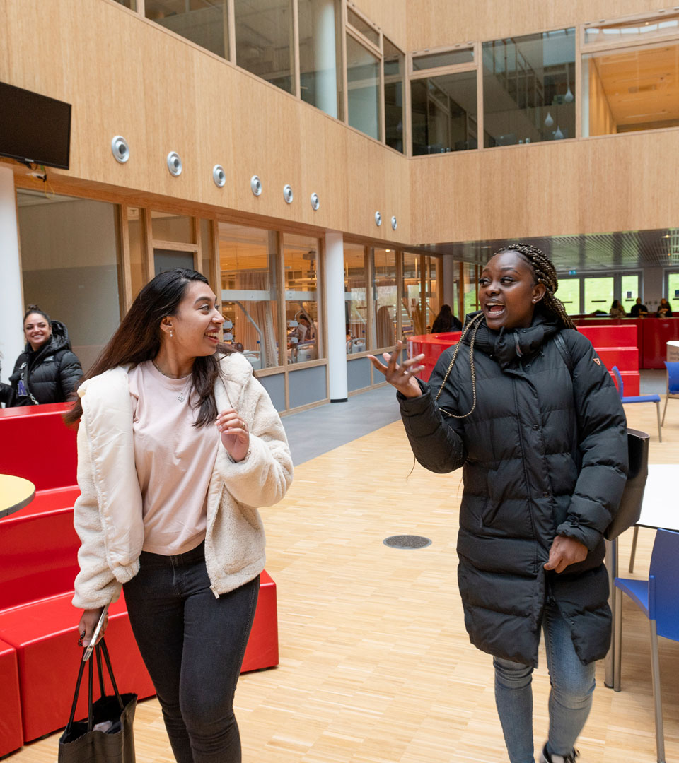
Stelling:
Door de rente op je lening wordt je studieschuld iedere maand hoger.
Waar
Niet waar

Slide 25
Antwoord: waar
Als je leent, bouw je een studieschuld op. Door de rente wordt je studieschuld groter. Na je studie moet je daardoor meer terugbetalen dan dat je geleend hebt. Leen daarom nooit meer geld dan je nodig hebt.

Slide 26

Stelling:
Het rentepercentage op je studiefinanciering is ieder jaar hetzelfde.
Waar
Niet waar

Slide 27
Antwoord: niet waar
Niet waar. Zolang je studiefinanciering ontvangt, staat het rentepercentage steeds voor 1 kalenderjaar vast. Later, tijdens het terugbetalen van je studieschuld, krijg je elke 5 jaar een nieuw rentepercentage. Zowel tijdens je studie als tijdens het terugbetalen kan je rentepercentage dus hoger of lager worden.

Slide 28
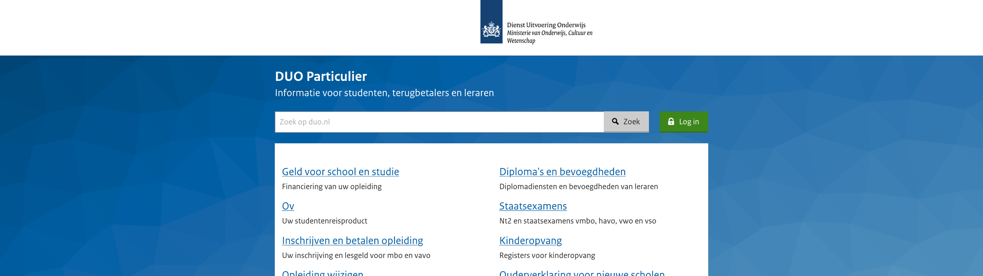
Hoe vraag ik studiefinanciering aan via Mijn DUO?

Slide 29
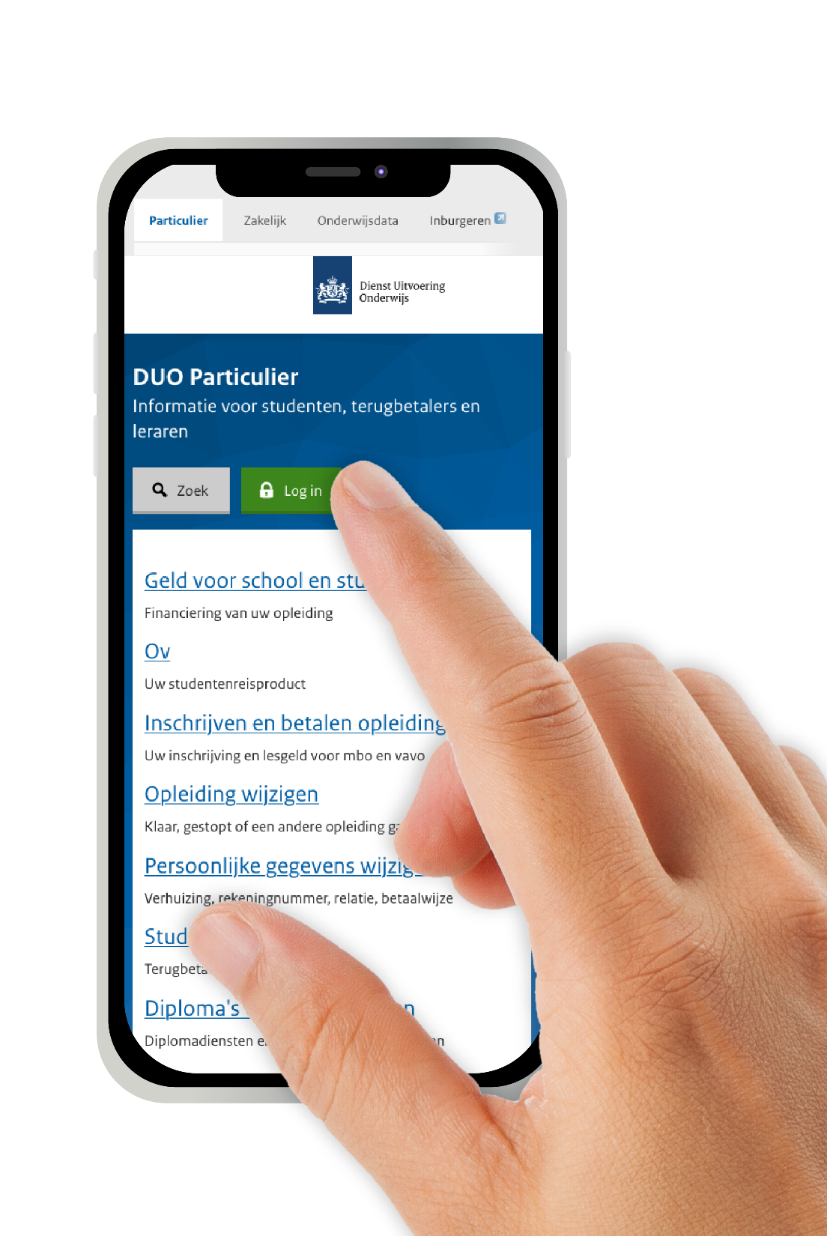
Doorstuderen aan het hbo?
Geef dit zelf door via
Mijn DUO

Slide 30
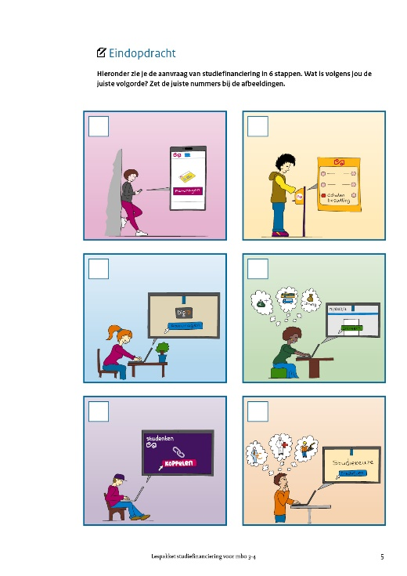
Tot slot: zelf aan de slag!
Bekijk de op je werkblad.
Raad de plaatjes en zet ze in de juiste volgorde.
Ga thuis aan de slag met je eigen situatie!
opdracht

Slide 31
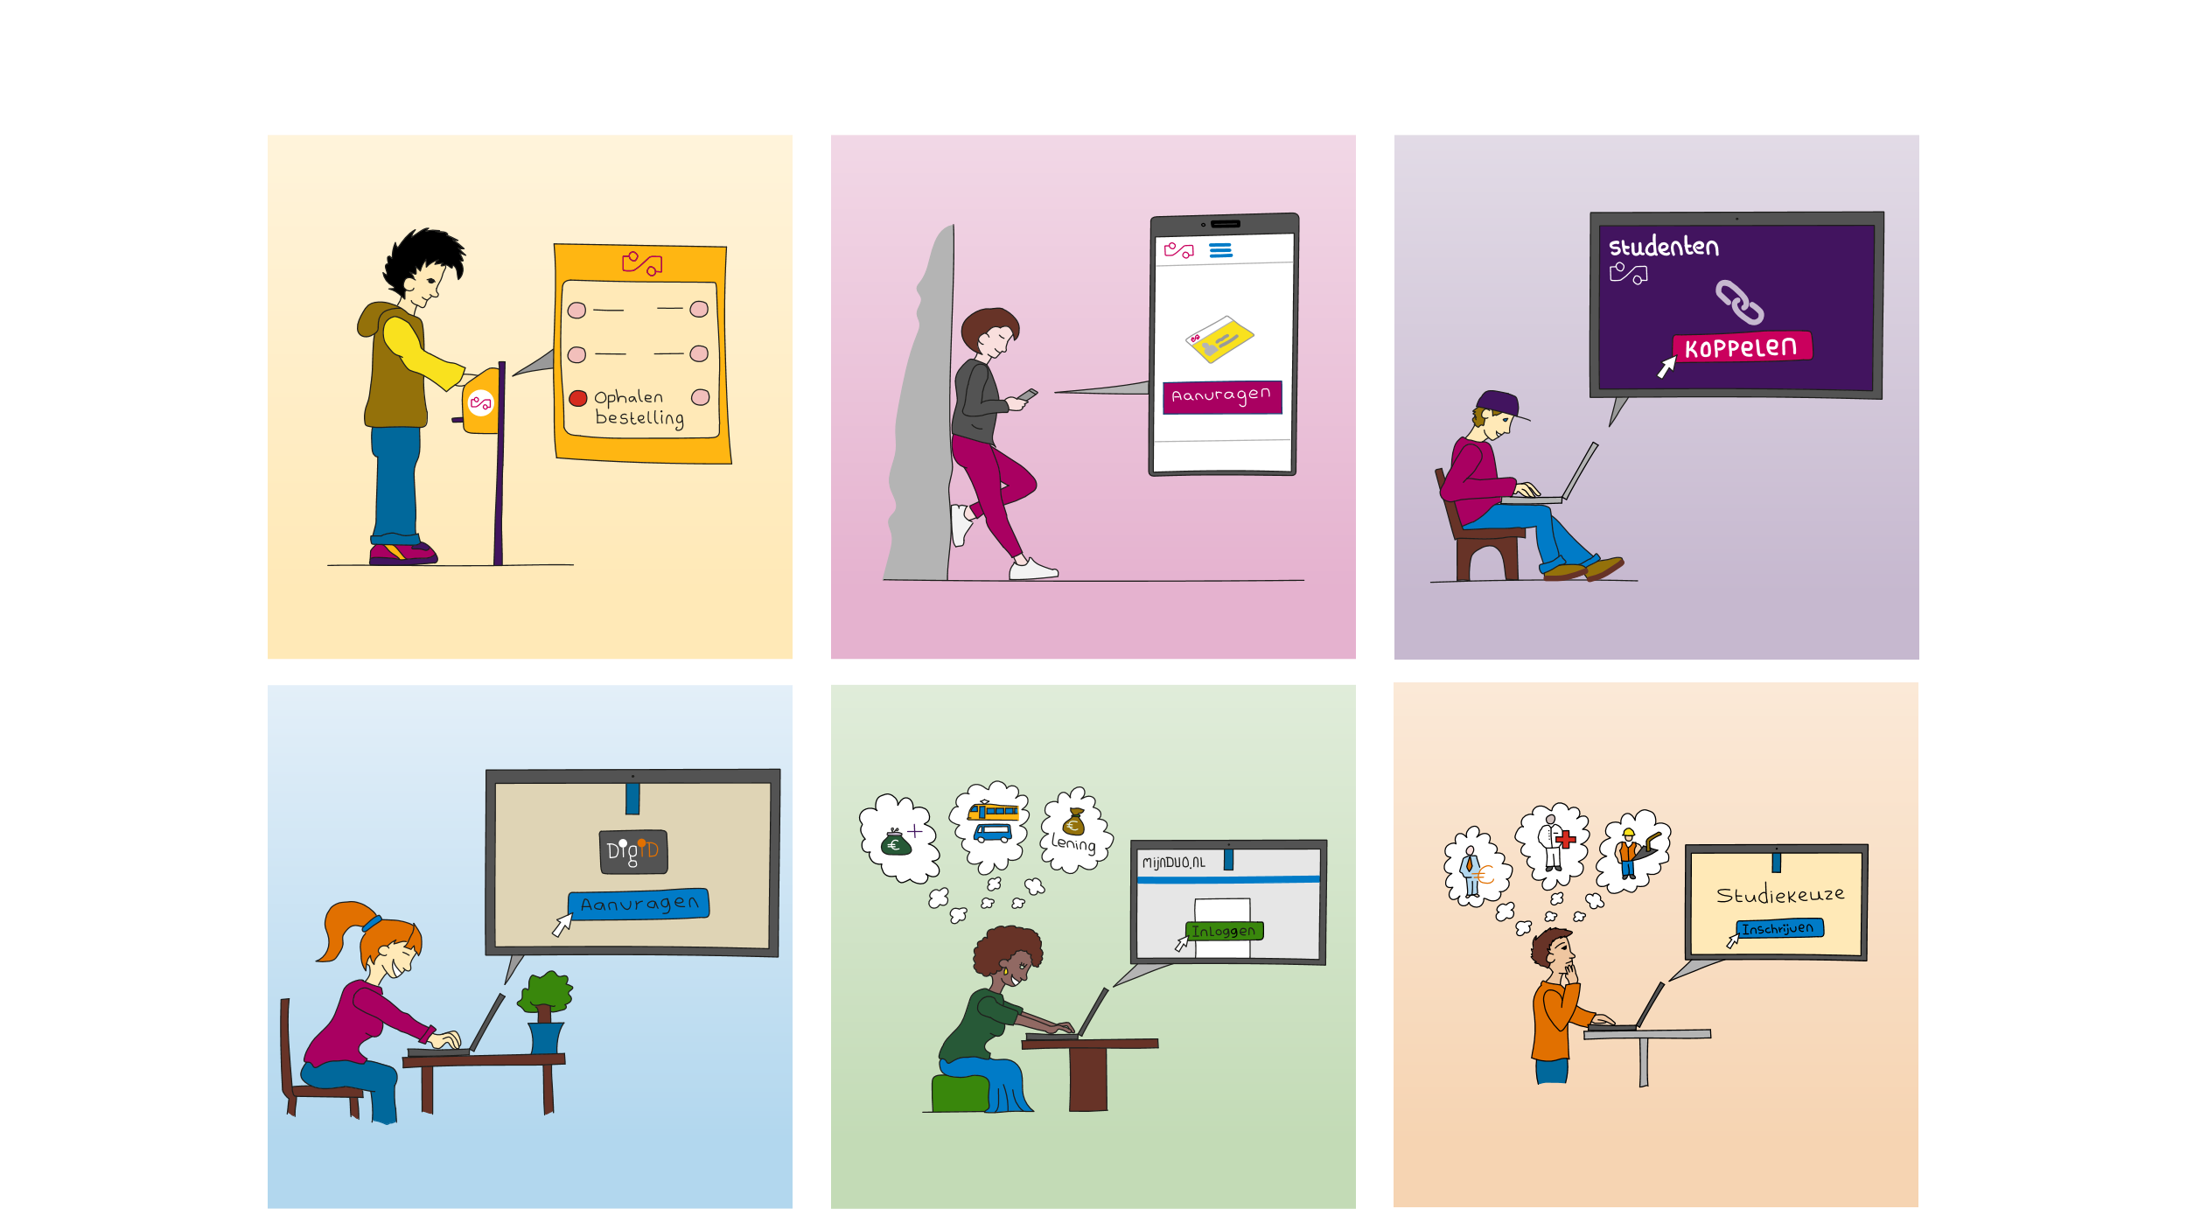
6
4
5
1
3
2

Slide 32




Meer weten?
Volg @duostudent op je socials!
DUO website > duo.nl
DUO bellen > 050 599 77 55
DUO bezoeken > op afspraak, zie tinyurl.com/2ydkf35z

Slide 33

Terug

Slide 34
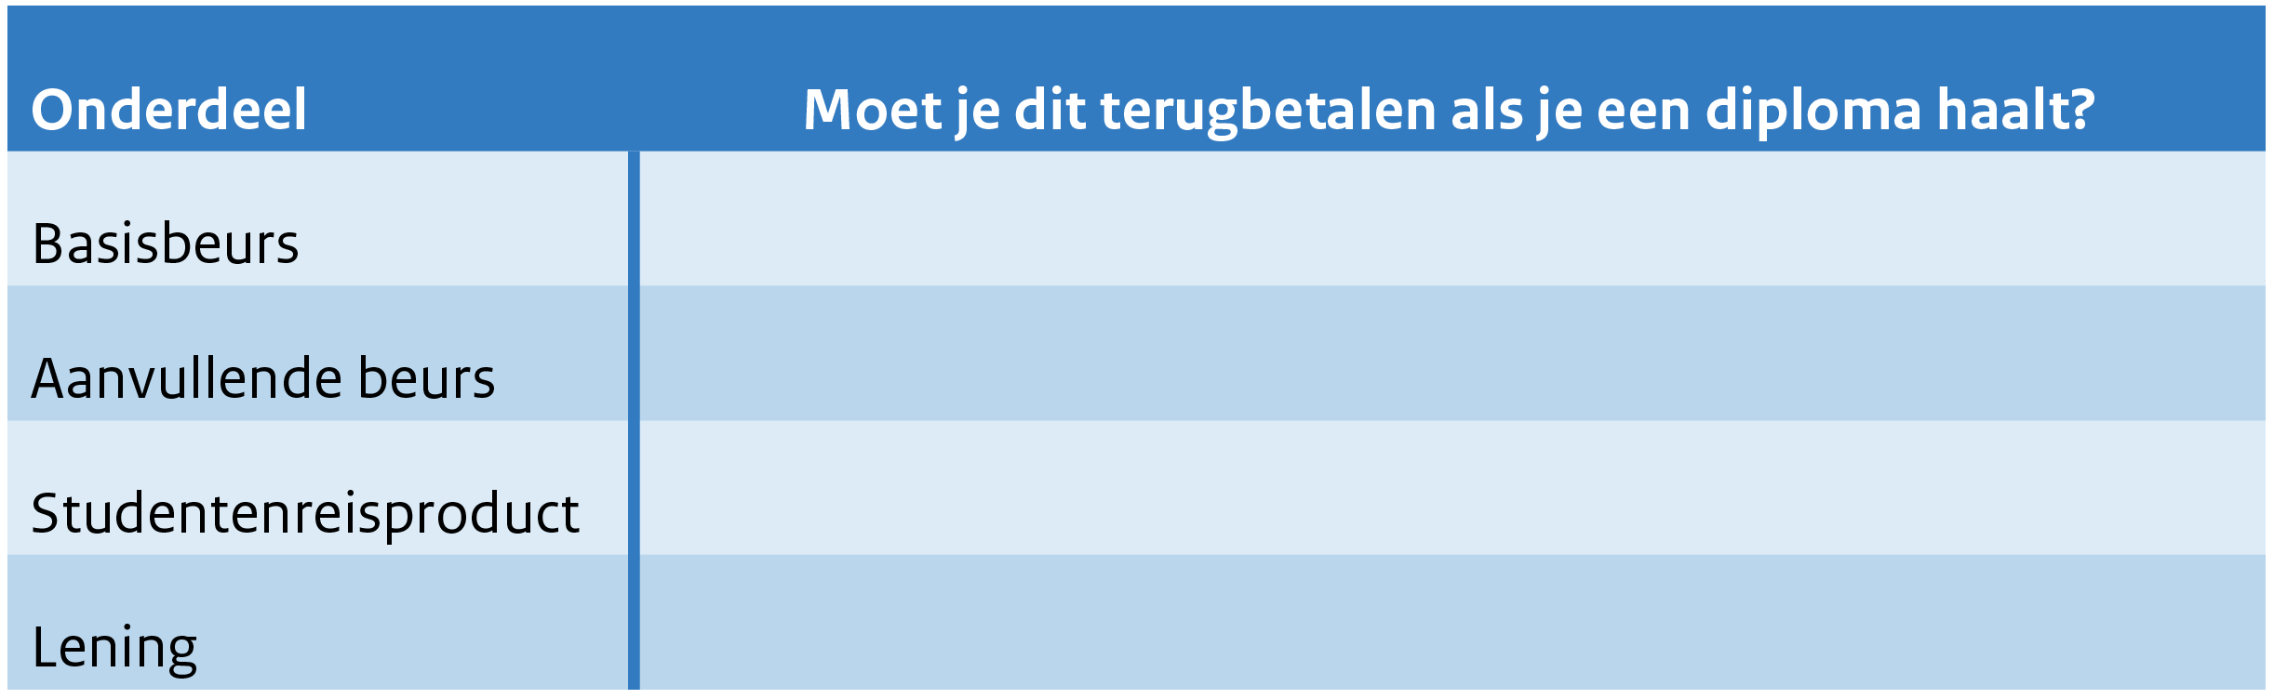
Terug

Slide 35
Terug

